Slide 1
萧山区
人才新政 解读
萧山区委组织部（人才办）
二〇一八年五月

Slide 2
背景
我区近期连续出台了《萧山区引进院士专家等顶尖人才实施办法（试行）》《关于实施高层次人才来萧创业创新新一轮“5213”计划的办法》以及《萧山区“金梧桐”人才安居计划实施办法（试行）》等多项人才新政。新政内容包括人才创业就业、人才创新研发、人才发展成长、人才生活安居等多方面优惠政策，覆盖人才“引进、发展、壮大”全生命周期体系。

Slide 3
人才新政总体思路和改革方向
构建“金字塔” 体系
塔尖
塔身
塔基
1
院士等顶尖专家
2
5213、国际人才创业创新
3
金梧桐

Slide 4
新政的主要变化
更加
开放
更加
高效
更加
精准
户口限制
海内外开放
5213动态扶持
建立小生态
乡镇、平台、部门联动
5213第一笔资金拨付
部门牵头专业的事情
每个版块落地对应区块
院士资金的使用导向
金梧桐授信贷款贴息、市场资源导入、实习补贴
平台专业化

Slide 5
解
读
01
02
03
PART ONE
PART TWO
PART THREE
新一轮“5213”计划
“金梧桐”安居计划
顶尖人才实施办法

Slide 6
1
新一轮“5213”计划

Slide 7
计划目标
力争到2020年底，新增国家“千人计划”、国家“万人计划”、省“千人计划”、省“万人计划”、杭州市全球引才“521”计划人才50名，海内外高层次人才创办企业200家，领军型创新创业团队10个，人才驱动型新兴产业链3条。
50
200
10
3

Slide 8
对象条件
1
在国（境）外取得硕士及以上学位或在国内取得博士学位，且每年在萧山创业或工作时间应不少于6个月
4
申报人年龄一般不超过55周岁
2
拥有自主知识产权或掌握核心技术，其技术成果国际领先，或填补国内空白，具有产业化开发潜力
5
所在企业财政收入级次须在萧山区（不含大江东）范围内
3
为所在企业主要创始人且股权不低于30％，或本人以货币出资形式投入企业的资金达100万元人民币（含）以上
6
符合萧山新兴产业导向的人才（团队）、其他特别优秀的高层次人才(团队)，经萧山区创业创新人才工作领导小组办公室会议审议，可适当放宽条件

Slide 9
人才激励：配套奖励和人才安居政策
国家、省、市、区共400万元配套资助
100万元购房补贴
国千
省千
省、市、区共
280万元配套资助
80万元购房补贴
市“521”
市、区共
160万元配套资助
60万元购房补贴

Slide 10
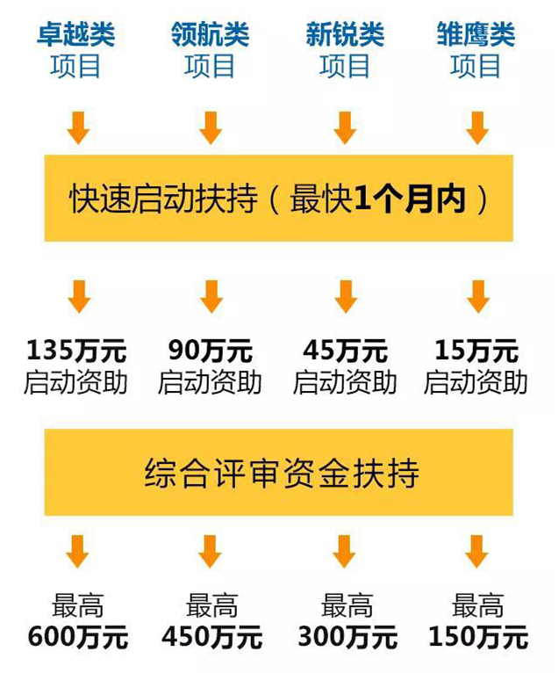
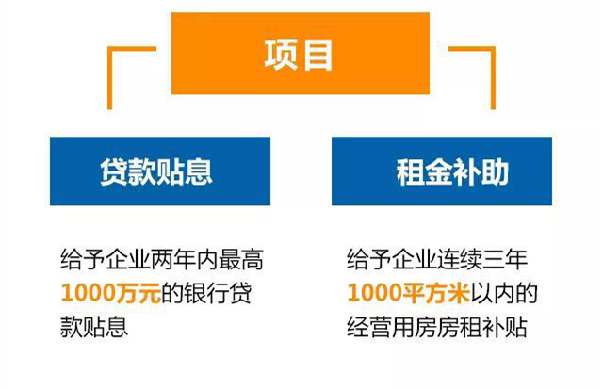
项目扶持
海内外高层次人才的创业项目通过评审，可推荐为卓越类、领航类、新锐类和雏鹰类项目，经区创业创新人才工作领导小组确认后，给予相应扶持。
快速启动扶持
综合评审扶持

Slide 11
项目扶持
“一事一议” 扶持
“5213”项目申报人为国内外行业领军人才，团队阵容强大，其技术成果国际领先或填补国内空白的特别重大项目，可实行“一事一议”政策，最高给予1500万元的资金扶持。
对参加具有国际、国内影响力的创新创业大赛获奖后选择来萧落地发展的项目，经区委人才工作领导小组认定直接列入“5213”计划相应等级予以扶持。

Slide 12
发展扶持
再评审扶持
项目评优扶持
高端智力扶持
领军型团队扶持
人才成长扶持
创业融资扶持

Slide 13
引才激励
加大对市场化引才单位（个人）的奖励力度，根据引才工作实绩给予最高50万元的奖励扶持，具体政策按《关于印发<杭州市萧山区市场化引才激励实施办法（试行）>的通知》（萧人才办〔2016〕32号）文件执行

Slide 14
实施步骤
项目申报
项目初审
落地洽谈
综合评审
确定扶持
项目签约
资助兑现

Slide 15
2
“金梧桐”安居计划

Slide 16
计划目标
“金梧桐”人才安居计划的实施，旨在通过数据化手段撮合社会资源，以货币补贴和现房租赁的方式，多渠道精准解决来萧创业创新人才生活安居问题，为广大人才创业创新提供无后顾之忧且优良便捷的宜居环境，力争五年内引进10万名国内外高校毕业生，引进培养5万名国内中高级人才，引进1万名国（境）外高层次人才。

Slide 17
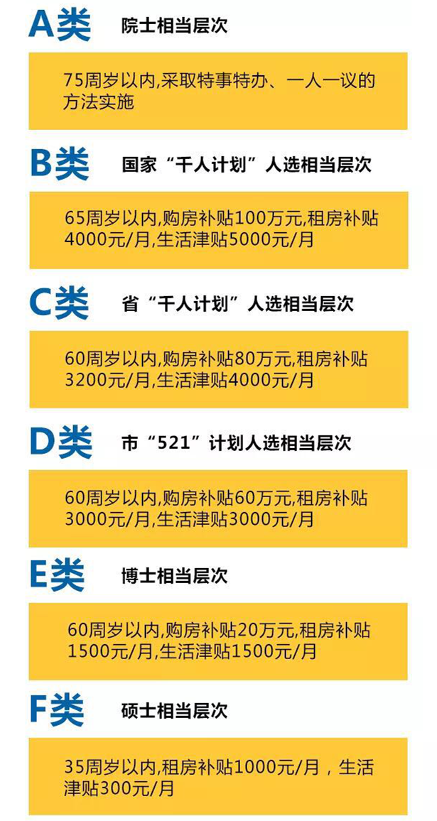
国内中高级人才
2018年1月1日以后来萧创业或与我区用人单位（指税收缴入我区财政的企业）签订五年以上（含五年）的全职正式聘用劳动合同，在单位缴纳养老保险6个月以上、在我区的工资奖金等收入的完税证明3个月以上；属创业人员的须提供我区营业执照和半年（含）以上完税证明。
具体分为6类对象：

Slide 18
高校应届毕业生
博士
给予生活补贴4万元和30万元授信贷款，并给予连续三年贷款贴息
给予生活补贴3万元和20万元授信贷款，并给予连续三年贷款贴息
硕士
给予生活补贴2万元和10万元授信贷款，并给予连续三年贷款贴息
本科

Slide 19
实习期间在校大学生
对象条件
在我区企业进行实习的，列入原“985”工程的高校及与我区签订人才协议的高校的全日制在校毕业学年大学生
补贴标准
给予实习期间每人每月500元的生活津贴，最长补助6个月
列入我区见习基地的企业不重复资助

Slide 20
国境外高层次人才
世界顶级外国专家
市引进高端外国专家
外籍硕士研究生及以上学历
国家、省、市“外专千人”
市“115”重点、优秀项目和我区引智项目资助

Slide 21
人才租赁住房
加快推进人才租赁住房建设，按照“政府引导、市场参与”的模式，鼓励社会资本参与人才租赁住房的建设管理，加大人才租赁住房供应量，培育一批社会化人才租赁住房服务商，实行市场化运作，形成多主体供给、多渠道保障的人才租赁住房体系，力争到2022年，全区累计提供1万套人才租赁住房（具体办法另行制定）

Slide 22
3
顶尖人才实施办法

Slide 23
对象条件
1
诺贝尔奖（物理，化学，生理或医学奖）格拉芙奖，沃尔夫奖，泰勒奖，菲尔茨奖，维特勒森奖，拉斯科奖，图灵奖，普利兹克奖等国际性重要科学技术奖获得者
4
中国科学院院士，中国工程院院士（含外籍院士）
2
世界级水平科学家，包括美国，德国，法国，英国，俄罗斯等国家院士，发展中国家院士，以及早国际上有重大科学贡献，重要影响力的科学家。
5
国家“万人计划”杰出人才人选
3
中国国家最高科学技术奖获得者
6
有效院士提名人，并以第一完成人获得国家科技进步二等奖2项以上的专家等
相当于上述层级的院士专家等顶尖人才

Slide 24
安居补助
安居保障
全职（特聘）引进的院士专家，每人可获得500万元生活补贴，也可选择由区政府有关部门推荐的面积200平方米左右免租10年的住房，全职工作满10年并贡献突出的，可无偿获赠所租的人才租赁住房。
人才补贴
给予引进的院士以及其团队核心成员为期三年的人才补贴。

Slide 25
发展扶持
项目启动经费
给予引进院士领衔的项目最高2000万元启动经费，用于实验条件配备，人才团队招引以及办公费开支等
院士人才基金
设置总额最高3000万元的院士人才基金
萧山区各类人才政策，均可采用院士举荐制度，无需其他评价，以院士推举的层次基于相应的政策扶持
最高一亿元
项目扶持
平台建设基金
设置总额最高5000万元的平台建设基金，用于配套院士工作站，实验平台，产业化平台等条件建设投入，以及科研经费投入

Slide 26
其他扶持政策
院士专家来萧山创办企业或者研发机构，五年内免费提供办公和研发场地，场地面积和装修标准根据实际情况商定，原则上达到拎包入住条件
加快杭州湾智慧谷（萧山海创园），图灵小镇，湘湖”院士岛”等高端人才载体建设，适时建设院士专家配套商业用房。
引进院士领衔的项目优先推荐区政府产业基金给予融资扶持
融资扶持
场地支持
载体建设

Slide 27
实施步骤
项目申报
评审认定
项目签约
资助兑现
综合考评

Slide 28
感谢聆听！

